Slide 1
اصول کاراکتر و رشته
درس مهندسی نرم افزار

Slide 2
سرفصل ها
سازنده های string
اندیس گزاری string ،خاصیت length ،متد copyto
مقایسه string ها
یافتن کاراکتر های و زیر رشته های در string
استخراج رشته ها از string
الحاق رشته
متد های کلاس string
کلاس string builder
متد insert ,remove , replace
متد replace – split

Slide 3
سازنده های string
Create a string. | Assignment from a string literal or an existing string (example)
Create a string from an entire character array. | String(Char[]) (example)
Create a string from a portion of a character array. | String(Char[], Int32, Int32) (example)
Create a string that repeats the same character multiple times. | String(Char, Int32) (example)
Create a string from a pointer to a Unicode or wide character array. | String(Char*)
Create a string from a portion of a Unicode or wide character array by using its pointer. | String(Char*, Int32, Int32)
Create a string from ASCII characters. | ASCIIEncoding.GetString

Slide 4
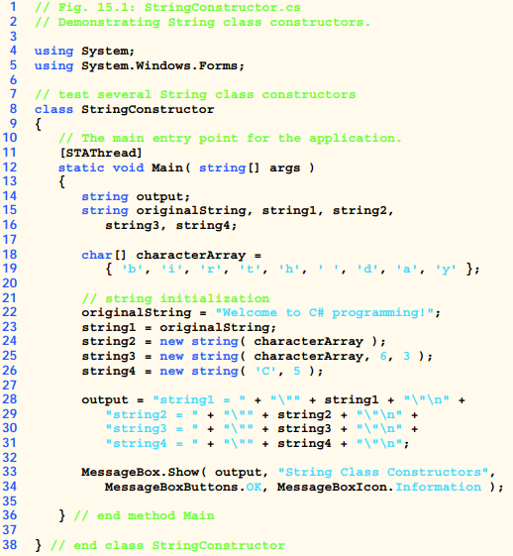

Slide 5
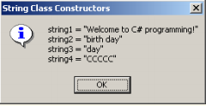
سازنده های string

Slide 6
اندیس گزاری string ،خاصیت length ،متد copyto
از اندیس گزاری به منظور تسهیل در دستیابی به کارکتر های هر رشته میباشد
“which facilitates the retrieval of any character in the string”
از length برای بدست اوردن طول رشته استفاده میشود
“and the String property Length, which returns the length of the string”
متد copyto به منظور کپی کردن تعداد مشخصی از کاراکتر های یک رشته میباشد
“The String method CopyTo copies a specified number of characters from a string into a char array”

Slide 7
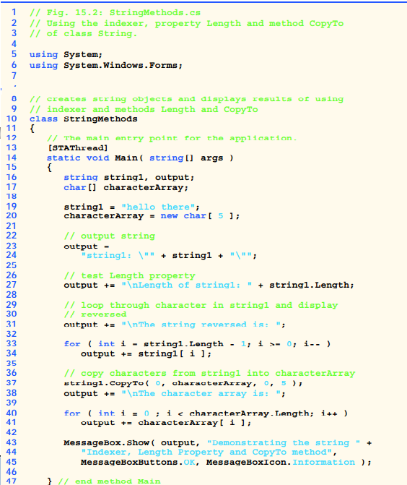

Slide 8
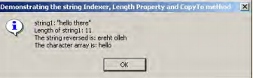
اندیس گزاری string ،خاصیت length ،متد copyto

Slide 9
مقایسه stirng
String.Compare | Compares the values of two strings. Returns an integer value.
String.CompareOrdinal | Compares two strings without regard to local culture. Returns an integer value.
String.CompareTo | Compares the current string object to another string. Returns an integer value.
String.StartsWith | Determines whether a string begins with the string passed. Returns a Boolean value.
String.EndsWith | Determines whether a string ends with the string passed. Returns a Boolean value.
String.Equals | Determines whether two strings are the same. Returns a Boolean value.
String.IndexOf | Returns the index position of a character or string, starting from the beginning of the string you are examining. Returns an integer value.
String.LastIndexOf | Returns the index position of a character or string, starting from the end of the string you are examining. Returns an integer value.

Slide 10
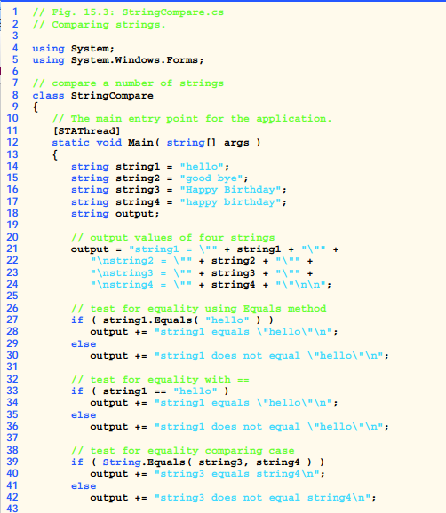

Slide 11
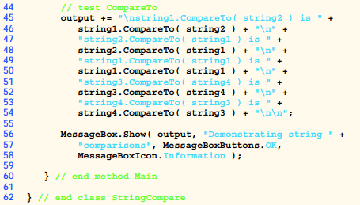

Slide 12
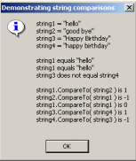
مقایسه stirng

Slide 13
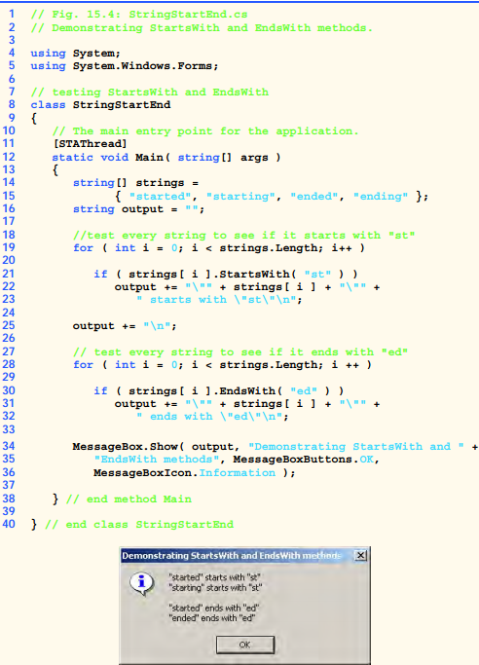

Slide 14
یافتن کاراکتر و زیر رشته ها
در بسیاری از موارد نیاز به جستجو در یک رشته به هم پیسوته میباشد که که میتوان با استاد از متد های ایندکس این موارد را انجام داد

Slide 15
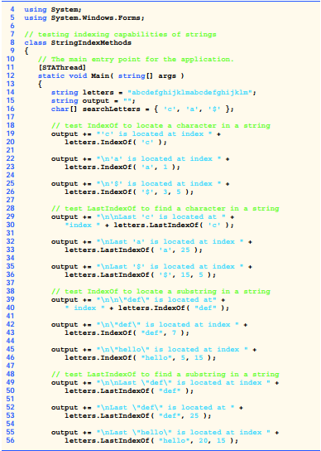

Slide 16
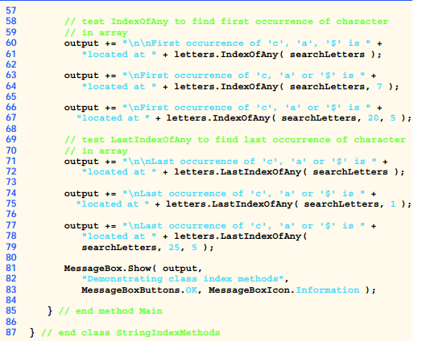

Slide 17
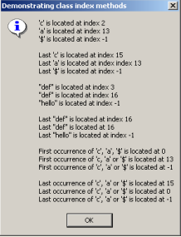
یافتن کاراکتر و زیر رشته ها

Slide 18
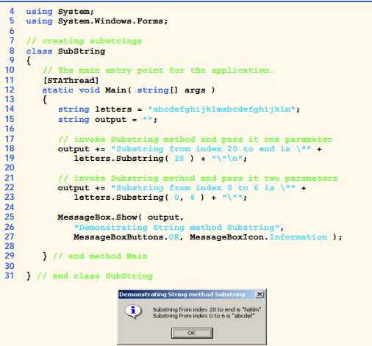
استخراج رشته از string

Slide 19
الحاق رشته
Name | Description
ToLower() | Returns a copy of this string converted to lowercase.
Replace(String, String) | Returns a new string in which all occurrences of a specified string in the current instance are replaced with another specified string.
ToUpper() | Returns a copy of this string converted to uppercase.
Trim() | Removes all leading and trailing white-space characters from the current String object.

Slide 20
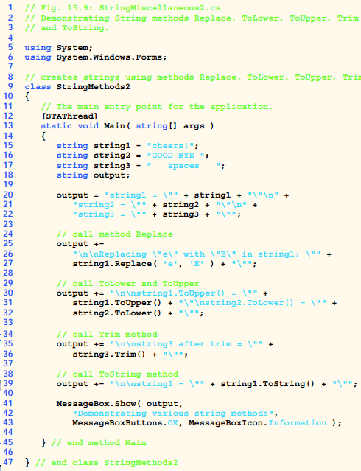

Slide 21
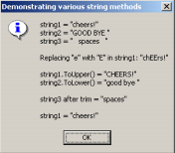
الحاق رشته

Slide 22
String builder
از System.text.Stringbuilder زمانی استفاده میشود که شما بخاید یک String رو تغییر بدهید،بدون اینکه یک شی جدید ایجاد شود. ایجاد وتغییر یک رشته هزینه بر میباشد ،یعنی هر بار که از متدی در System.String استفاده میکنیم یک رشته در Memory ایجاد میشود که میبایست آدرس دهی شود و منجر به اشغال فضا میشود.
اما Stringbuilder این کاررو بدون ایجاد شی جدید انجام میدهیم.

Slide 23
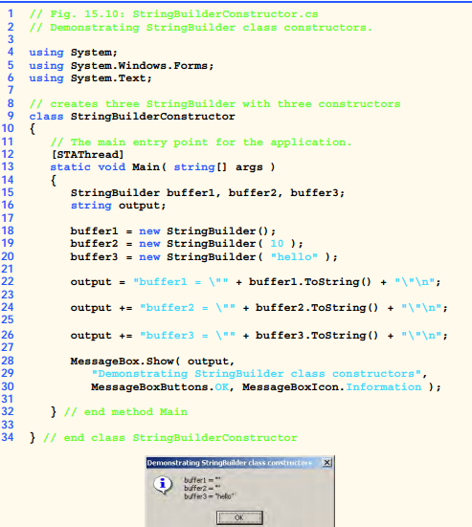

Slide 24
String builder
برای مطالعه در خصوص Insert,remove,replace,…. میتوانید لینک زیر را مطالعه کنید
http://bit.ly/1bRJutX

